Slide 1
PicGather

Slide 2
ゲームテーマ
５歳児ぐらいの子供がターゲットユーザー
描いた絵がゲーム世界に現れ動き触れる

Slide 3
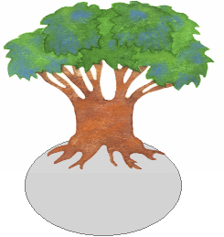
ゲーム内容
プレイヤーは妖精や葉っぱ、木の実の絵を描くことができます。
書いた絵はゲーム画面に登場し木の周辺で様々なアクションを行います。
ゲーム画面上の絵をタッチすることで綺麗な光や音で人々を魅了します。

Slide 4
フィーバー
木の実をタッチすると木下のフラスコに落ちフィーバーゲージが貯まります
フィーバーゲージを一定まで貯めると楽しい音や光が木の周りを包みます
これまで書いた絵がフラスコから噴出してきて画面が楽しげに賑わいます

